Slide 1
Trabalho de C115
Mininet - Trabalho Final
Gualter Machado Mesquita - 1601 - GEC

Slide 2
Trabalho Parte 1 - Topologia linear com 6 hosts
Com uso de linha de comando padrão do Mininet, crie a topologia considerando o endereço MAC padronizado, larguras de banda bw de 5Mbps e controlador do Mininet (não precisa especificar).
Inspecione informações das interfaces, endereços MAC, IP e portas através de linhas de comando.
Crie um desenho ilustrativo da topologia com todas as informações obtidas no item anterior
Execute testes de ping entre os diferentes nós, mostre os pacotes chegando nos nós com uso do comando tcpdump.
Especifique que o host 1 na porta 5555 vai ser um servidor TCP e o host 2 um cliente e execute testes de iperf, considere um relatório por segundo com teste de 15 segundos. Faça os testes para larguras de banda bw de 2, 10, 15 e 20 Mbps.

Slide 3
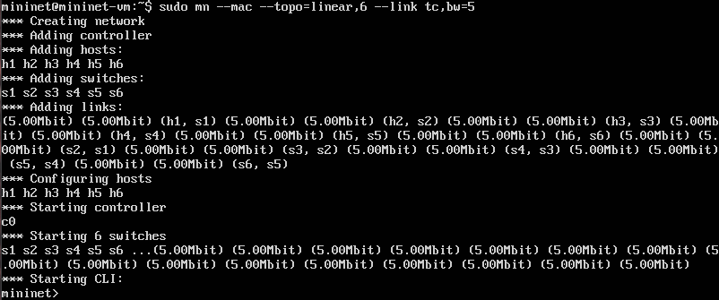
Topologia

Slide 4

Nós da topologia

Slide 5
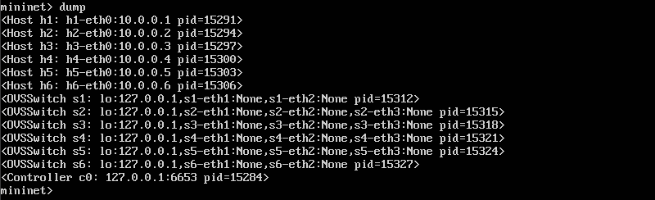
Informações das interfaces

Slide 6
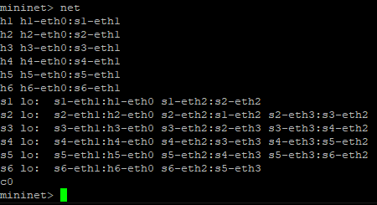
Conexão entre as interfaces

Slide 7
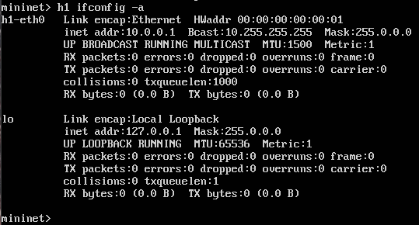
Interfaces, endereços de IP e MAC
Host h1 possui endereços IP e MAC terminados em 1

Slide 8
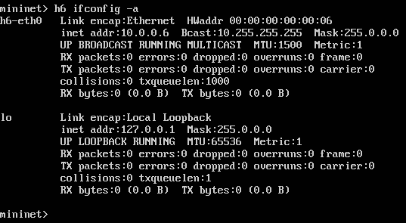
Interfaces, endereços de IP e MAC
Host h6 possui endereços IP e MAC terminados em 6

Slide 9
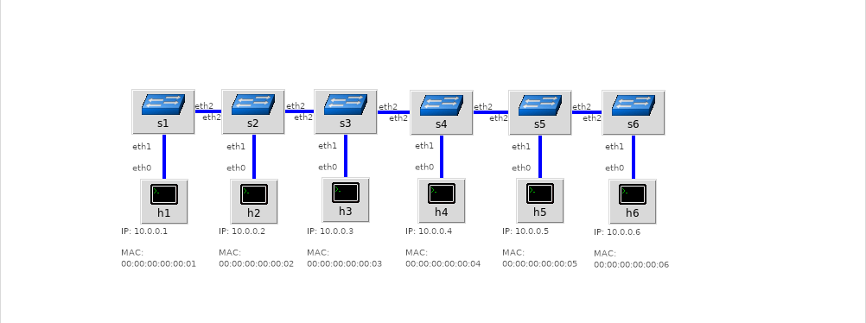
Ilustração da topologia

Slide 10
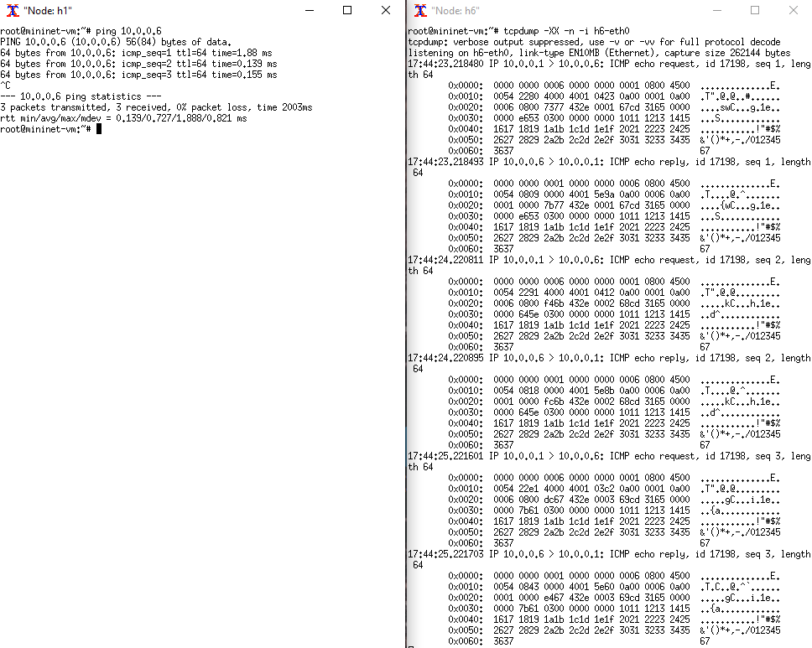
Ping de h1 para h6
H6 mostra o fluxo da rede através do TCPDUMP.

Slide 11
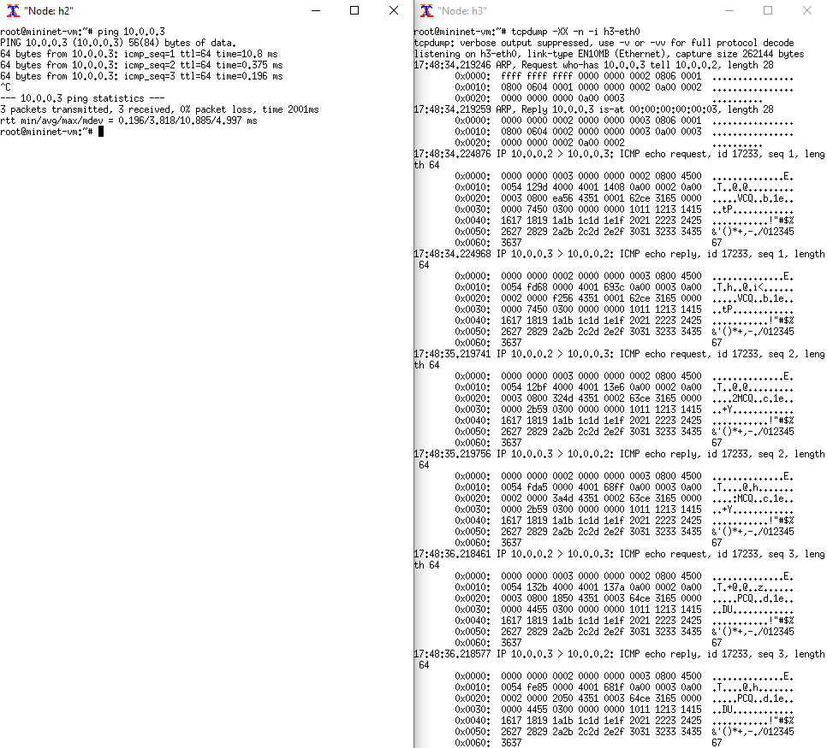
Ping de h2 para h3
H3 mostra o fluxo da rede através do TCPDUMP.

Slide 12
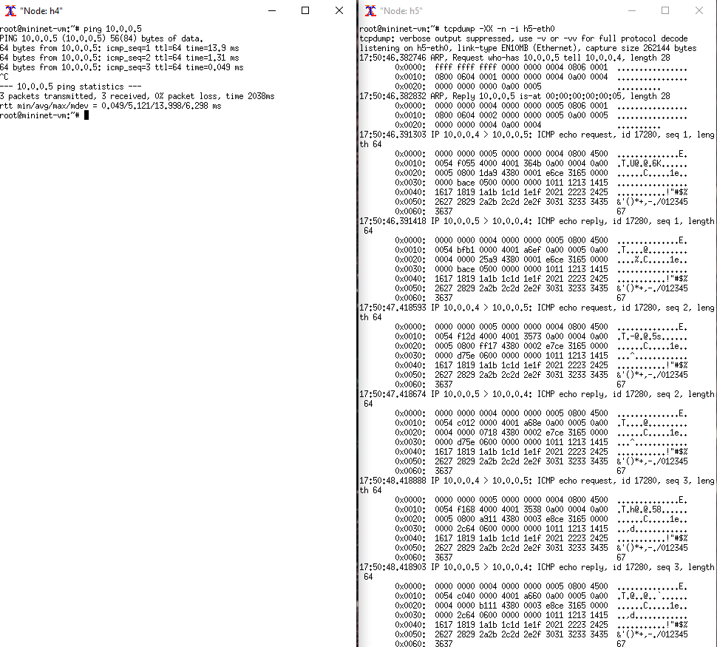
Ping de h4 para h5
H5 mostra o fluxo da rede através do TCPDUMP.

Slide 13
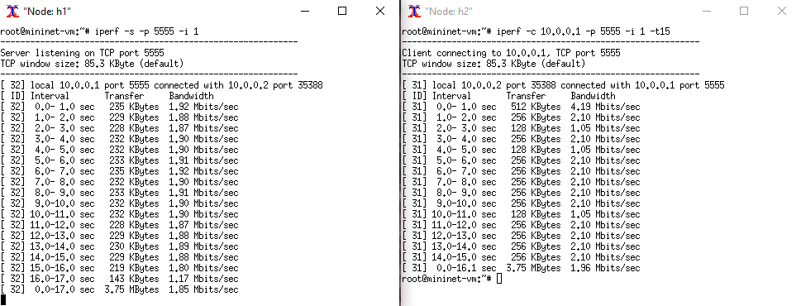
Simulação Servidor/Cliente TCP: bw = 2 Mbps

Slide 14
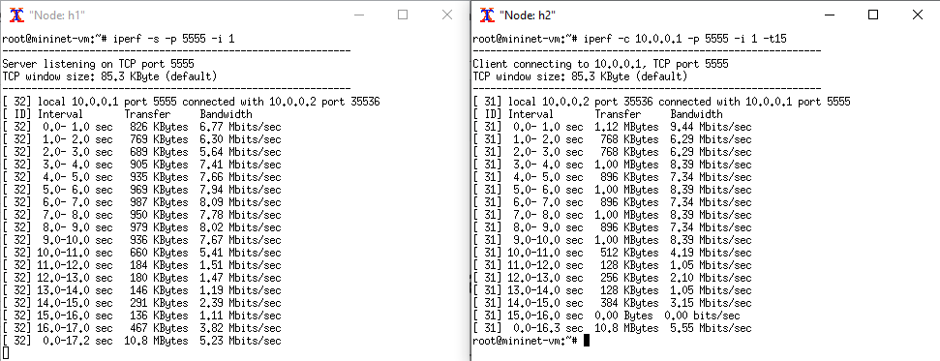
Simulação Servidor/Cliente TCP: bw = 10 Mbps

Slide 15
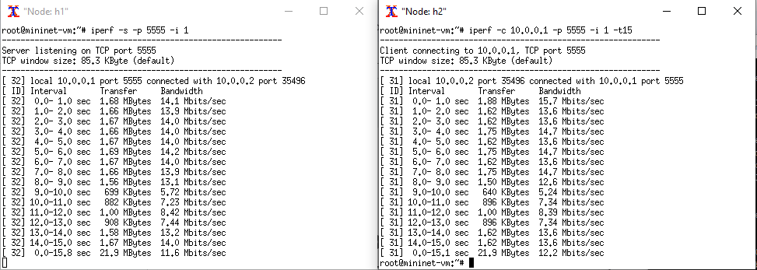
Simulação Servidor/Cliente TCP: bw = 15 Mbps

Slide 16
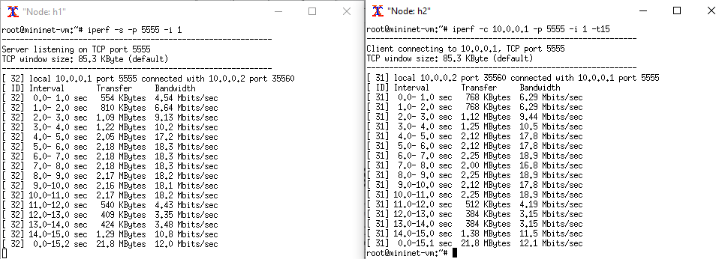
Simulação Servidor/Cliente TCP: bw = 20 Mbps

Slide 17
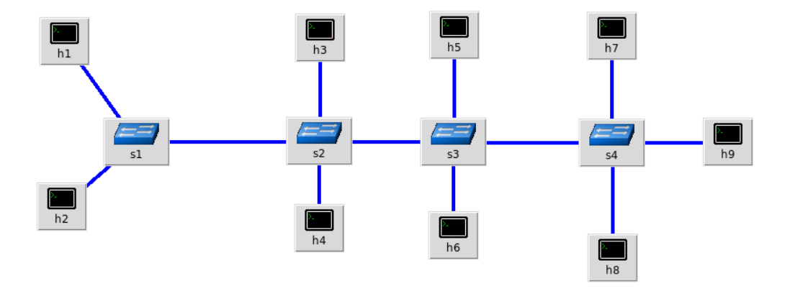
Trabalho Parte 2 - Topologia customizada

Slide 18
Trabalho Parte 2 - Topologia customizada
Com uso de linha de comando padrão do Mininet, crie a topologia customizada considerando o endereço MAC padronizado e controlador manual.
Inspecione informações das interfaces, endereços MAC, IP e portas através de linhas de comando.
Crie um desenho ilustrativo da topologia com todas as informações obtidas no item anterior.
Faça testes de ping considerando os switches normais.
Apague as regras anteriores e crie regras baseadas em endereços MAC para alguns nós. (Deve-se comunicar hosts dos diferentes switches).
Faça testes de ping para demonstrar que as regras foram bem implementadas.

Slide 19
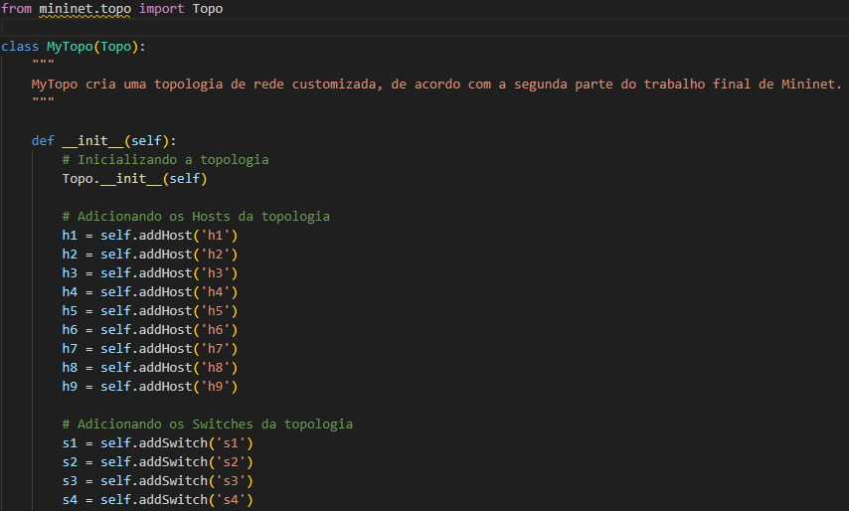
Criação da Topologia em Python

Slide 20
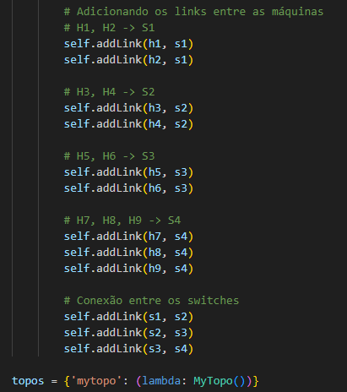
Criação da Topologia em Python

Slide 21
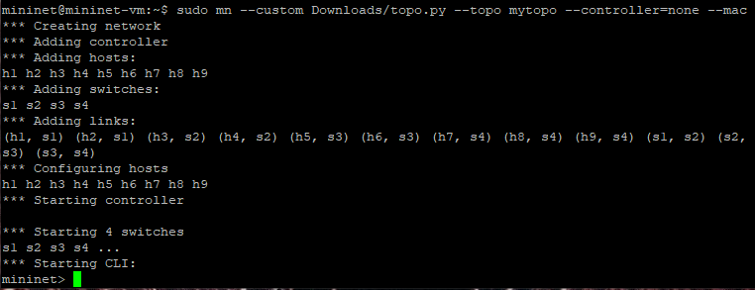
Criação da Topologia no Mininet

Slide 22

Nós da topologia

Slide 23
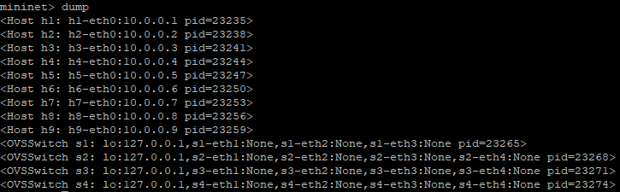
Informações das interfaces

Slide 24
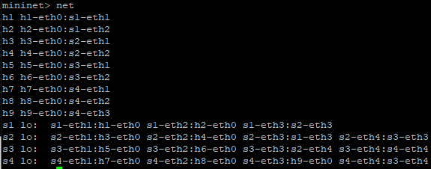
Conexão entre as interfaces

Slide 25
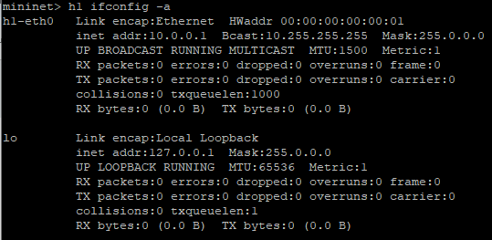
Interfaces, endereços de IP e MAC
Host h1 possui endereços IP e MAC terminados em 1

Slide 26
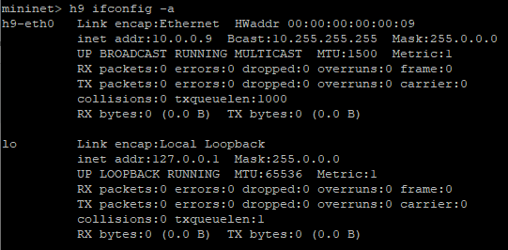
Interfaces, endereços de IP e MAC
Host h9 possui endereços IP e MAC terminados em 9

Slide 27
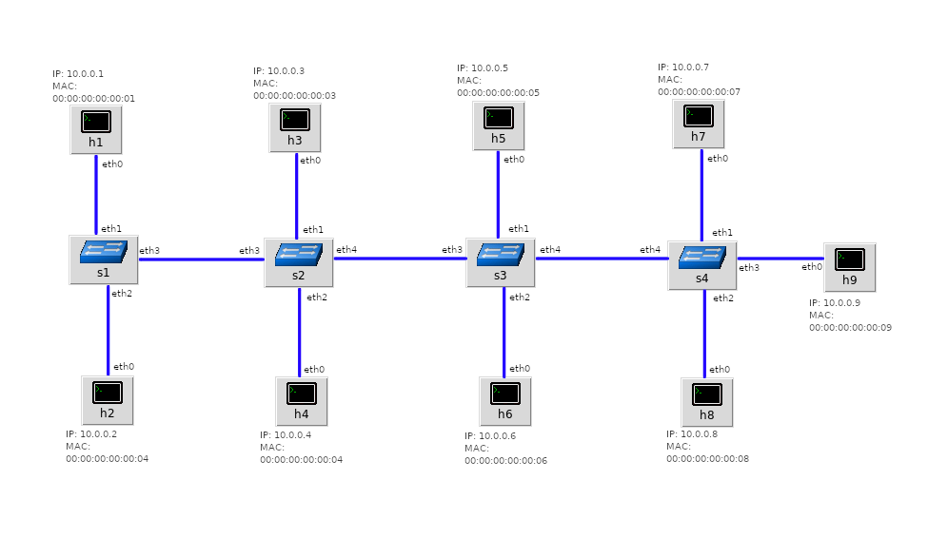
Ilustração da topologia

Slide 28
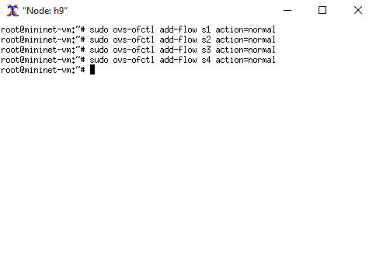
Configuração dos switches para operação normal

Slide 29
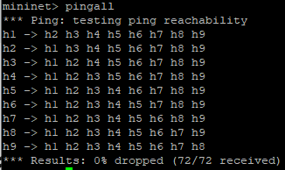
Teste (operação normal do switch): ping geral

Slide 30
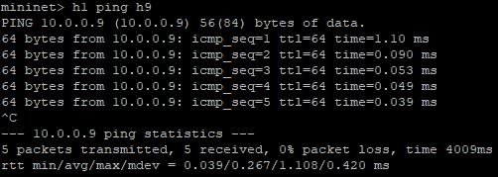
Teste (operação normal do switch): ping h1 para h9

Slide 31
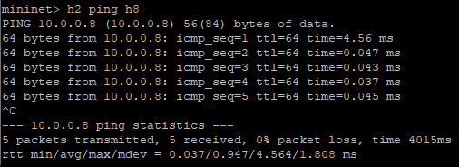
Teste (operação normal do switch): ping h2 para h8

Slide 32
Regras baseadas em endereços MAC
Configurar os switches com o OVS para permitir a comunicação entre hosts de forma seletiva, a partir do seu endereço MAC.
De forma a cobrir hosts de todos os switches, mas evidenciar a implementação das regras, os nós que conseguem comunicar entre si são:
h1 -> h2, h3, h5, h7
h2 -> h1
h3 -> h1
h5 -> h1
h7 -> h1

Slide 33
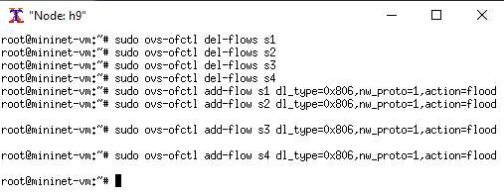
Apagando regras anteriores e criando novas regras baseadas em endereços MAC

Slide 34
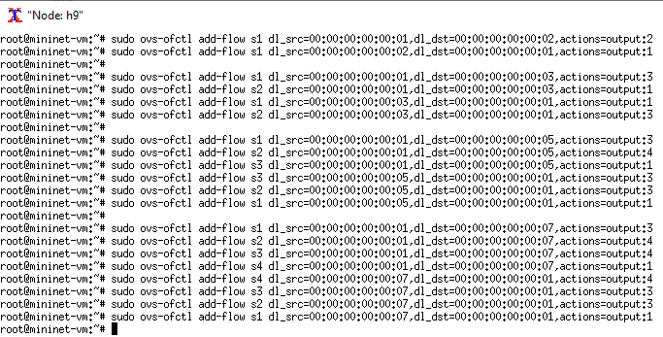
Criando novas regras

Slide 35
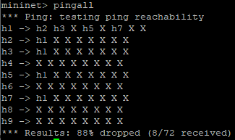
Teste (operação por endereço MAC): ping geral

